Slide 1
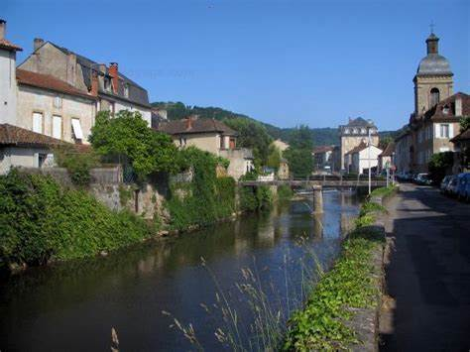
SAINT CERE (Lot)

Slide 2
Saint-Céré est une commune française située dans le nord-est du département du Lot en région Occitanie. Elle est également dans le Limargue, une région naturelle occupant une dépression verdoyante entre les causses du Quercy et le Ségala quercynois.

Slide 3
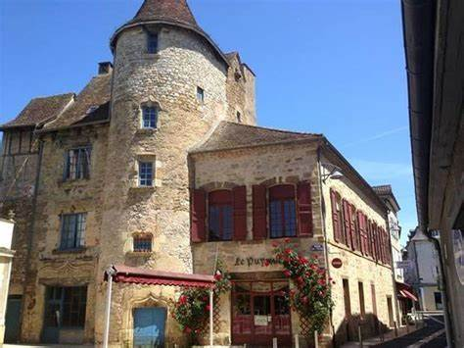
SAINT CERE
localité au Nord-Est du LOT
au carrefour du Ségala,
du Limargue et du Causse
sur les rives de la Bave
Architecture médiévale
Festival musical et Lyrique
fin Juillet – début Août

Slide 4
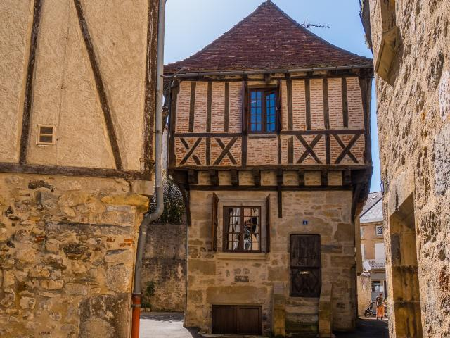

Slide 5
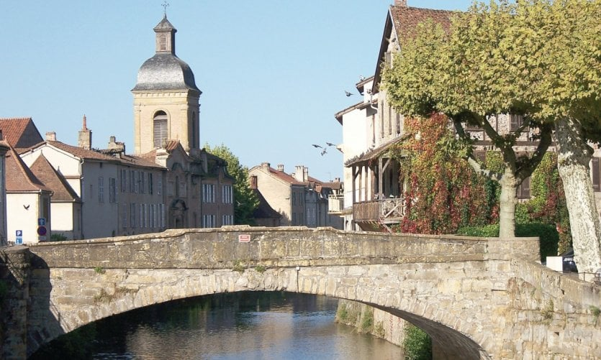

Slide 6
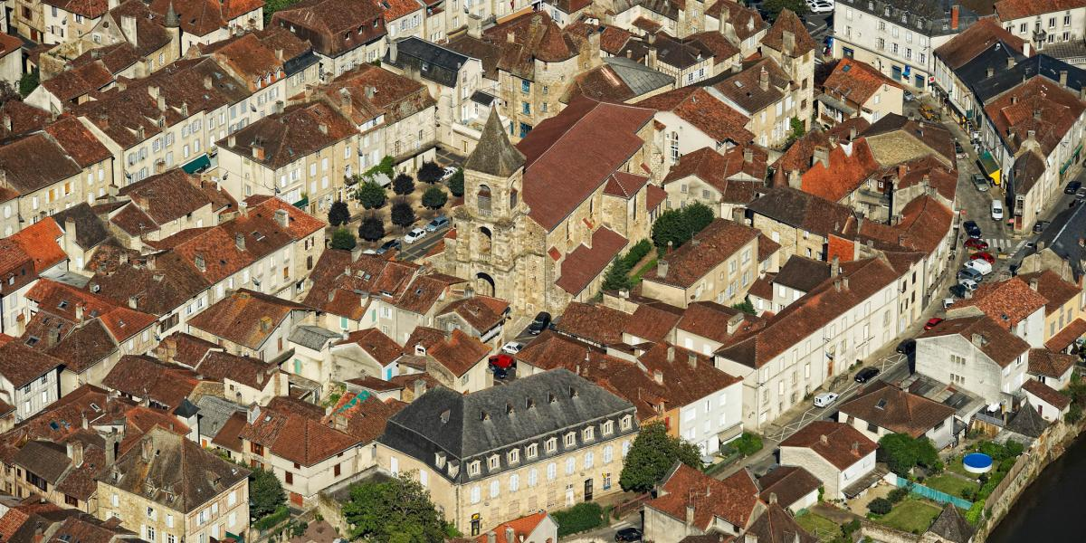

Slide 7
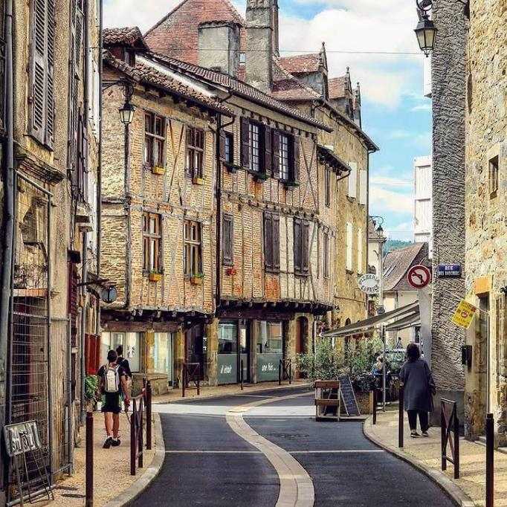

Slide 8
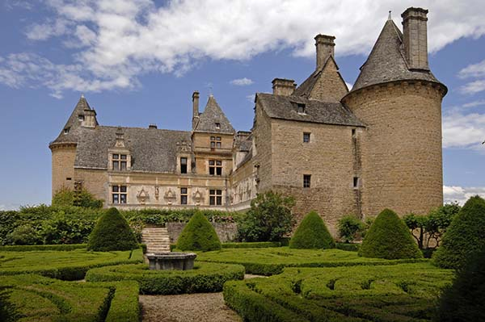

Slide 9
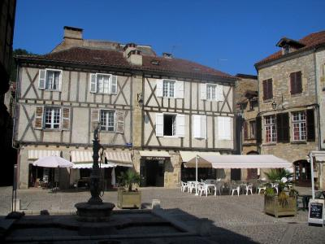
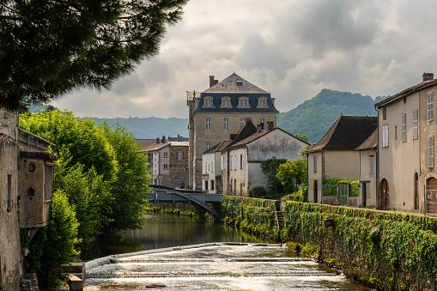

Slide 10
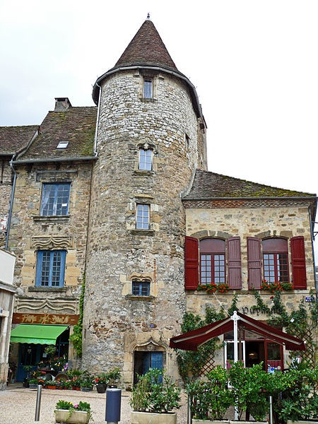

Slide 11
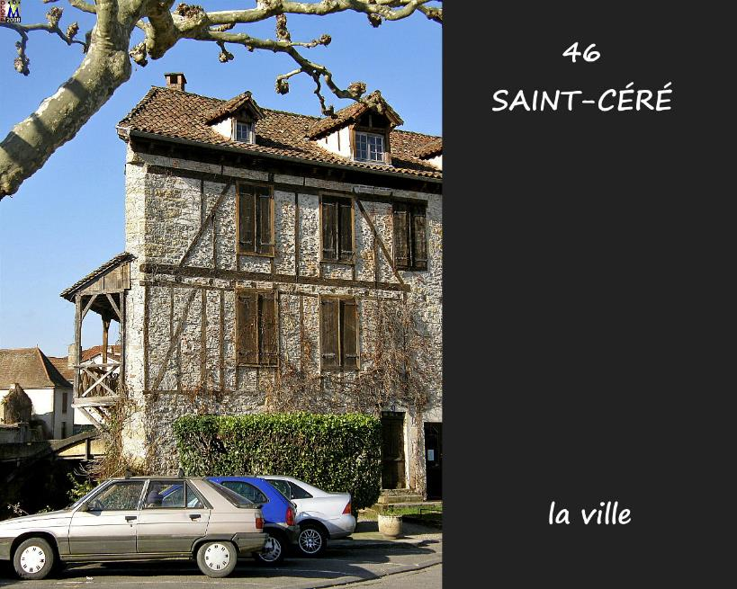

Slide 12
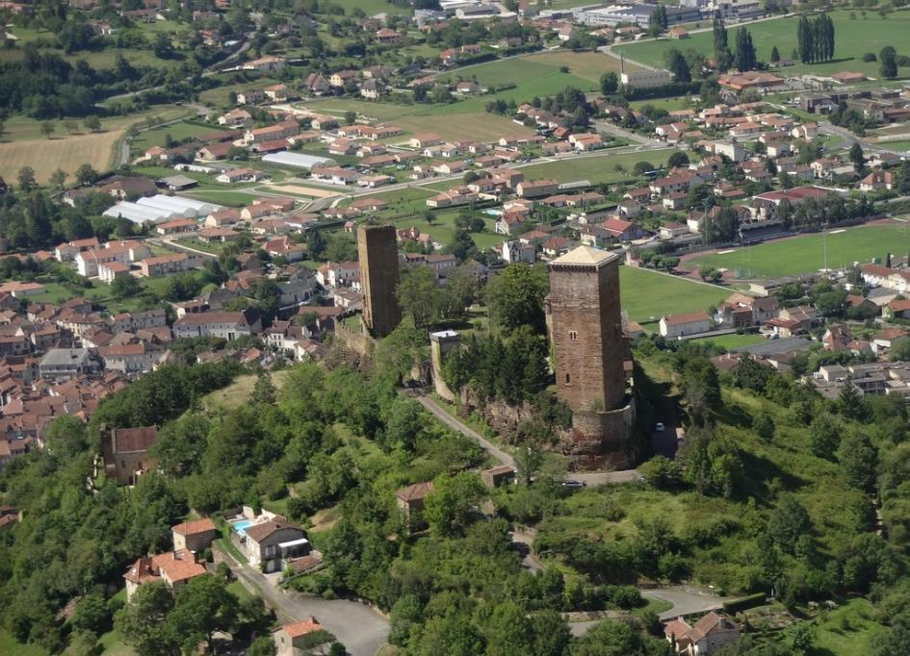

Slide 13
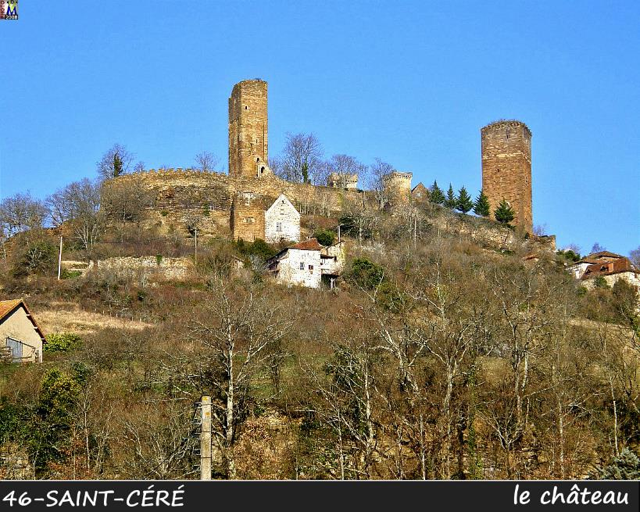

Slide 14
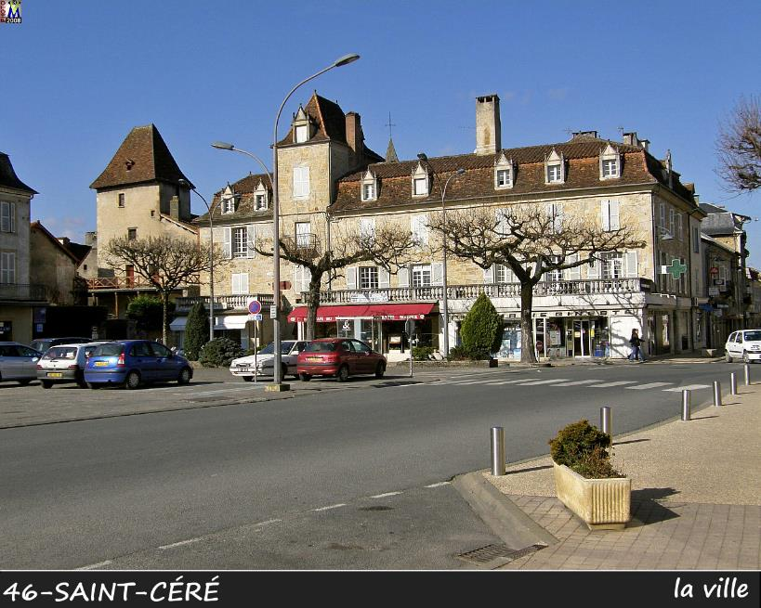

Slide 15
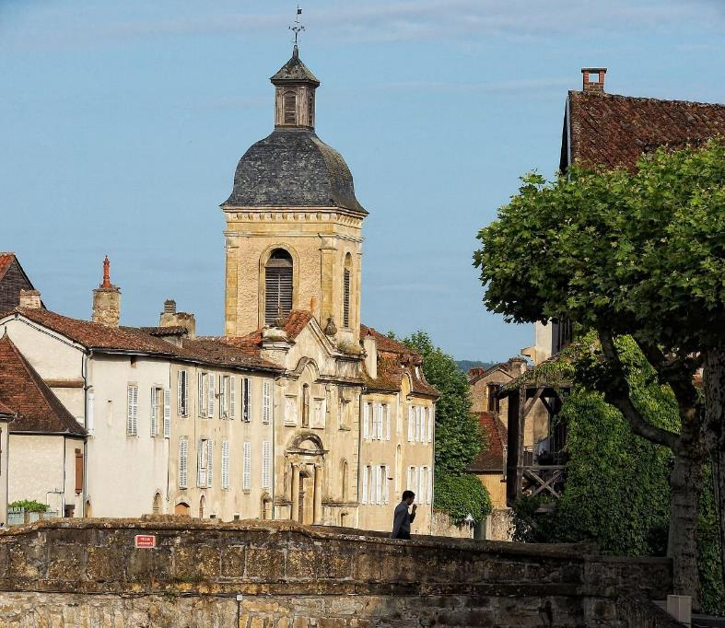

Slide 16
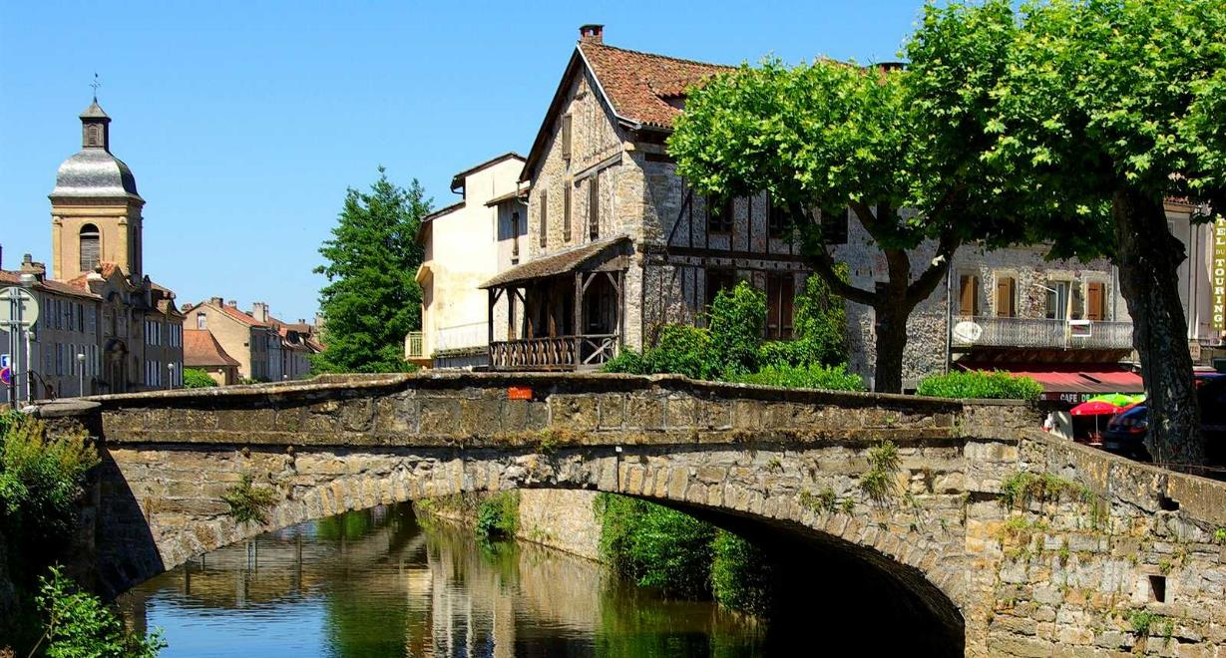

Slide 17
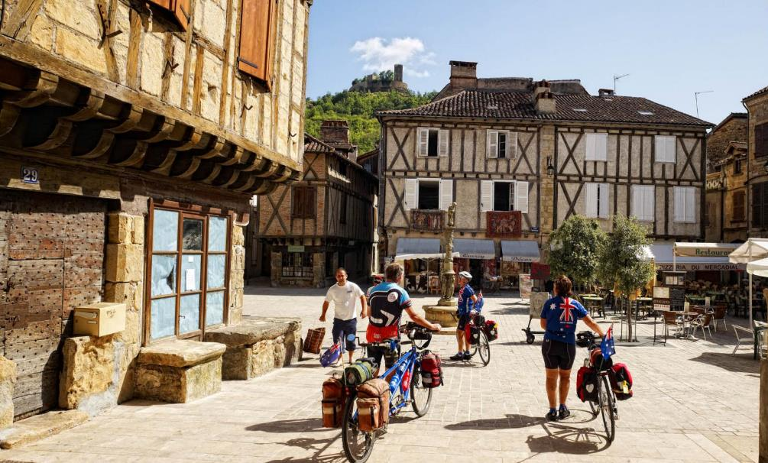

Slide 18
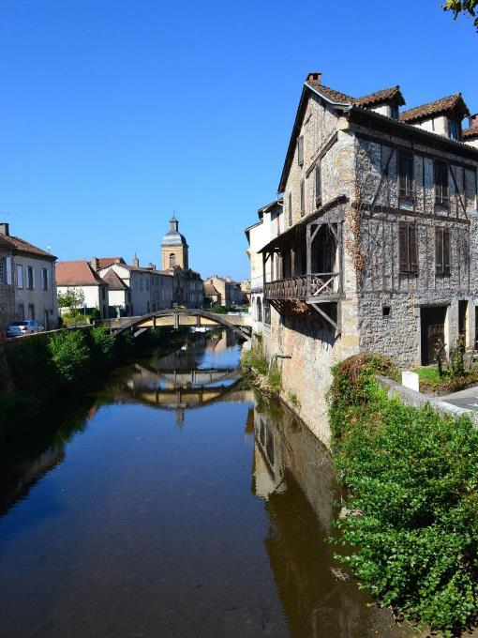

Slide 19

Statue du maréchal
CANROBERT - Saint Céré

Slide 20
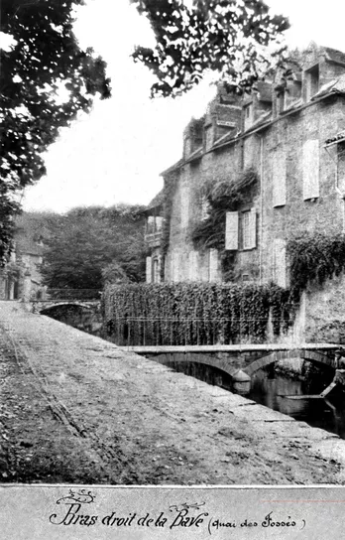
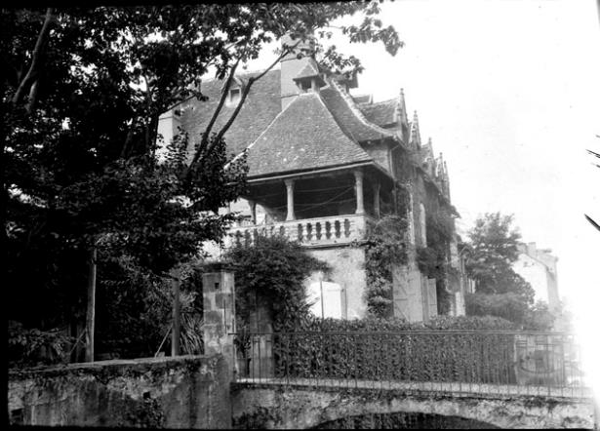
Villa avec loggia et passerelle sur la rivière Bave
Maison Louis XII à SAINT CERE (Lot)

Slide 21
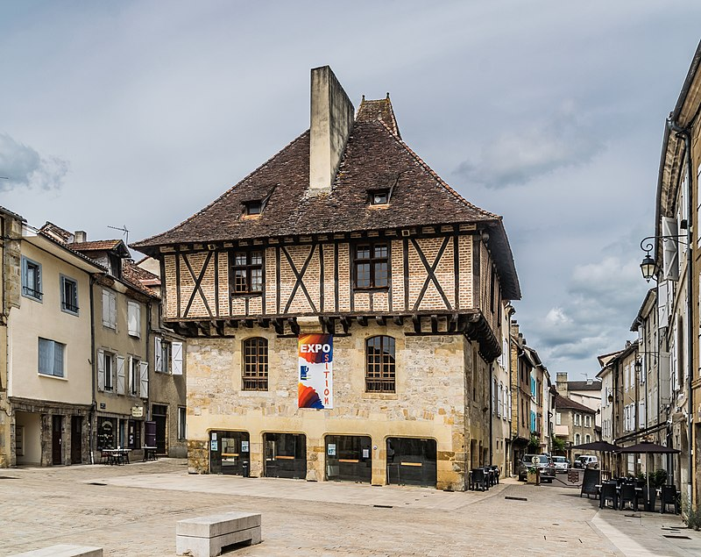
Maison du Consul
Saint Céré (Lot)

Slide 22
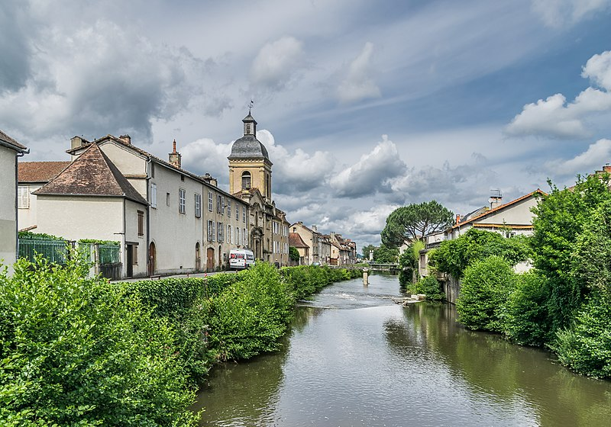

Slide 23

Lorient Vous A Présenté
Saint –Cere (Lot )
Les Images Et Le Son Du Net
Sur Une Suggestion De JackDidier
Merci De Votre Visite
Daniel
Blason de SAINT CERE (Lot)

